Slide 1
Нормативно-правовая основа системы образования РФ
Шонтукова ирина васильевна, кандидат педагогических наук, доцент

Slide 2
Что такое государственная образовательная политика?
ГОСУДАРСТВЕННАЯ ПОЛИТИКА В ОБЛАСТИ ОБРАЗОВАНИЯ –
комплекс законодательных актов и практических мероприятий в сфере образования и воспитания подрастающего поколения, а также образования взрослых.
(Бим-Бад Б.М. Педагогический энциклопедический словарь).

Slide 3
Основные нормативно-правовые документы, определяющие политику в сфере образования
Конституция Российской Федерации
Указ Президента Российской Федерации от 07.05.2018 № 204. «О национальных целях и стратегических задачах развития Российской Федерации на период до 2024 года»
Распоряжение Правительства РФ от 31 декабря 2019 г. N 3273-р Об утверждении основных принципов национальной системы профессионального роста педагогических работников РФ, включая национальную систему учительского роста
Федеральный закон 29 декабря 2012 года N 273-ФЗ «Об образовании в Российской Федерации»

Slide 4
Основные нормативно-правовые документы, определяющие политику в сфере образования
Приказ Минобрнауки России от 17.10.2013 № 1155 «Об утверждении федерального государственного образовательного стандарта дошкольного образования»
Приказ Минпросвещения России от 31.05.2021 N 286 "Об утверждении федерального государственного образовательного стандарта начального общего образования"
Приказ Минпросвещения России от 31.05.2021 N 287 "Об утверждении федерального государственного образовательного стандарта основного общего образования"
Приказ Минобрнауки России от 17.05.2012 N 413 «Об утверждении федерального государственного образовательного стандарта среднего общего образования»
Приказ Министерства просвещения РФ от 12 августа 2022 г. № 732 «О внесении изменений в федеральный государственный образовательный стандарт среднего общего образования, утвержденный приказом Министерства образования и науки Российской Федерации от 17 мая 2012 г. № 413»

Slide 5
Конституция РФ
В Статье 43 изложены основные права и свободы человека и гражданина в сфере образования.
СТАТЬЯ 43
1. Каждый имеет право на образование.
2. Гарантируются общедоступность и бесплатность дошкольного, основного общего и среднего профессионального образования в государственных или муниципальных образовательных учреждениях и на предприятиях.
3. Каждый вправе на конкурсной основе бесплатно получить высшее образование в государственном или муниципальном образовательном учреждении и на предприятии.
4. Основное общее образование обязательно. Родители или лица, их заменяющие, обеспечивают получение детьми основного общего образования.
5. Российская Федерация устанавливает федеральные государственные образовательные стандарты, поддерживает различные формы образования.

Slide 6
Конституция РФ
3 июля 2020 года Президент Российской Федерации Владимир Владимирович Путин подписал указ «Об официальном опубликовании Конституции Российской Федерации с внесенными в нее поправками». Эти поправки были внесены общероссийским голосованием 1 июля 2020 года. В Конституции появилась новая статья, которая закрепляет важнейший приоритет государственной политики. Это ребенок и его всестороннее духовное, нравственное, интеллектуальное и физическое развитие.
СТАТЬЯ 67
4. Дети являются важнейшим приоритетом государственной политики России. Государство создает условия, способствующие всестороннему духовному, нравственному, интеллектуальному и физическому развитию детей, воспитанию в них патриотизма, гражданственности и уважения к старшим. Государство, обеспечивая приоритет семейного воспитания, берет на себя обязанности родителей в отношении детей, оставшихся без попечения.

Slide 7
Основные цели и целевые показатели, обозначенные в Указе Президента РФ
Правительству Российской Федерации при разработке национального проекта в сфере образования в 2024 году необходимо обеспечить достижение следующих целей и целевых показателей:
а) обеспечение глобальной конкурентоспособности российского образования, вхождение Российской Федерации в число 10 ведущих стран мира по качеству общего образования;
б) воспитание гармонично развитой и социально ответственной личности на основе духовно-нравственных ценностей народов Российской Федерации, исторических и национально-культурных традиций

Slide 8
Национальный проект «Образование»
Постановление Правительства РФ от 31.10.2018 N 1288 (ред. от 30.07.2019) "Об организации проектной деятельности в Правительстве Российской Федерации"
Паспорт национального проекта "Образование" (утв. президиумом Совета при Президенте Российской Федерации по стратегическому развитию и национальным проектам (протокол от 24 декабря 2018 г. N 16))

Slide 9
Национальный проект «Образование»
Федеральные проекты:
«Современная школа»
«Успех каждого ребенка»
«Поддержка семей, имеющих детей»
«Цифровая образовательная среда»
«Учитель будущего» ( с 2020 года в структуре проекта «Современная школа»)
«Молодые профессионалы (Повышение конкурентоспособности профессионального образования)»
«Патриотическое воспитание»
«Новые возможности для каждого»
«Социальная активность»

Slide 10
Национальная система профессионального роста педагогов
Распоряжение Правительства РФ от 31 декабря 2019 г. N 3273-р Об утверждении основных принципов национальной системы профессионального роста педагогических работников РФ, включая национальную систему учительского роста

Slide 11
Основные мероприятия НСУР
1. Повышение уровня обеспеченности педагогическими кадрами региональных систем общего образования
2. Модернизация системы подготовки педагогических кадров
3. Формирование инфраструктуры и применение инновационных технологий для адресной реализации программ профессионального развития педагогических работников
4. Разработка модели аттестации руководителей общеобразовательных организаций

Slide 12
Основные мероприятия НСУР
5. Создание и внедрение единой федеральной системы научно-методического сопровождения педагогов
6. Стимулирование профессионального роста педагогов:
6.1. Проведение пилотной апробации внедрения обновленной системы квалификационных категорий в соответствии с утвержденным порядком проведения
6.2. Разработка и внедрение системы наставничества педагогических работников в образовательных организациях

Slide 13
4. Разработка модели аттестации руководителей общеобразовательных организаций
Приказ министерства труда и социальной защиты Российской Федерации от 19 апреля 2021 года № 250-н «Об утверждении профессионального стандарта «Руководитель образовательной организации (управление дошкольной образовательной организацией и общеобразовательной организацией)»
Распоряжение Минпросвещения России от 31.05.2021 N Р-117 "Об утверждении Концепции целевой модели аттестации руководителей общеобразовательных организаций"

Slide 14
5. Создание и внедрение единой федеральной системы научно-методического сопровождения педагогов
Распоряжение Министерства просвещения Российской Федерации от 6 августа 2020 года № Р-76 «Об утверждении Концепции создания единой федеральной системы научно-методического сопровождения педагогических работников»
Приказ Министерства просвещения, науки и по делам молодежи КБР от 19.07.2021г. № 22/677 «О создании региональной системы научно-методического сопровождения педагогических работников и управленческих кадров в Кабардино-Балкарской Республики»
Приказ Министерства просвещения, науки и по делам молодежи КБР от 23.05.2023г. № 22/532 «О региональной системе научно-методического сопровождения педагогических работников и управленческих кадров в Кабардино-Балкарской Республике»

Slide 15
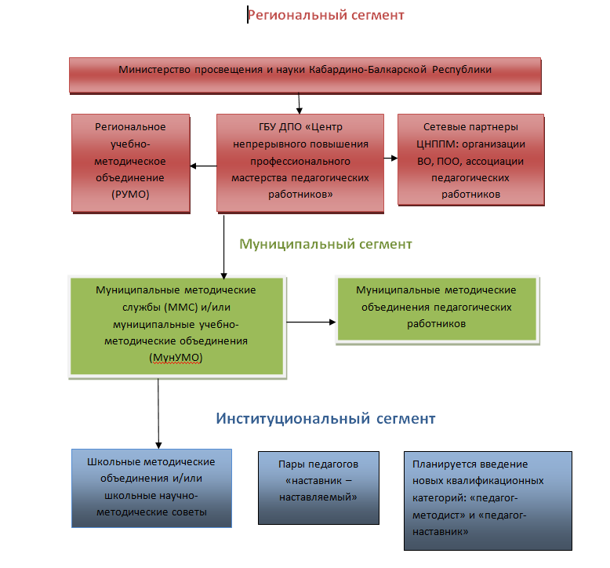
5. Создание и внедрение единой федеральной системы научно-методического сопровождения педагогов

Slide 16
6.1. Проведение пилотной апробации внедрения обновленной системы квалификационных категорий
Приказ Минпросвещения России от 24.03.2023 N 196 «Об утверждении порядка проведения аттестации педагогических работников организаций, осуществляющих образовательную деятельность» (Зарегистрировано в Минюсте РФ 02.06.2023 N 73696)

Slide 17
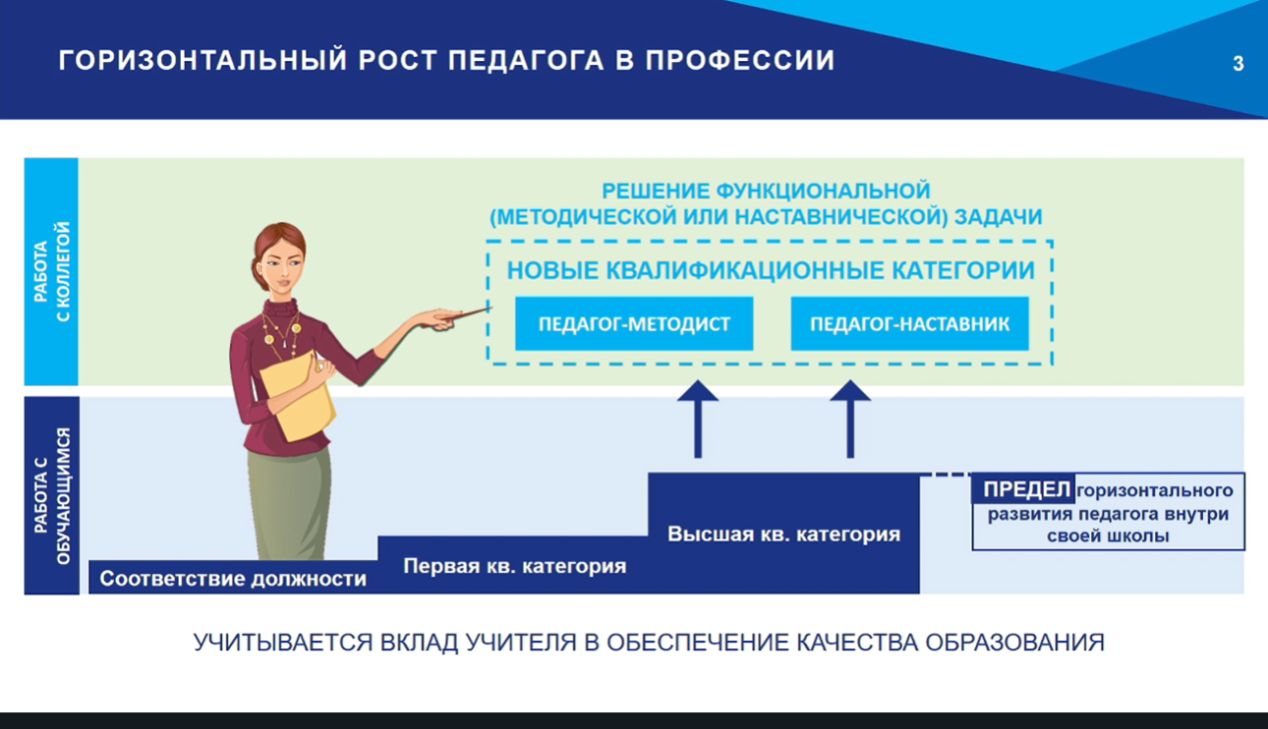
6.1. Проведение пилотной апробации внедрения обновленной системы квалификационных категорий

Slide 18
6.1. Проведение пилотной апробации внедрения обновленной системы квалификационных категорий
Педагог-методист | Педагог-натавник
Аттестация в целях установления квалификационной категории "педагог-методист" или "педагог-наставник" проводится по желанию педагогических работников. К указанной аттестации допускаются педагогические работники, имеющие высшую квалификационную категорию
Квалификационная категория "педагог-методист" устанавливается педагогическим работникам на основе следующих показателей деятельности, не входящей в должностные обязанности по занимаемой в организации должности: - руководства методическим объединением педагогических работников образовательной организации и активного участия в методической работе образовательной организации; - руководства разработкой программно-методического сопровождения образовательного процесса, в том числе методического сопровождения реализации инновационных образовательных программ и проектов в образовательной организации; - методической поддержки педагогических работников образовательной организации при подготовке к участию в профессиональных конкурсах; - участия в методической поддержке (сопровождении) педагогических работников образовательной организации, направленной на их профессиональное развитие, преодоление профессиональных дефицитов; - передачи опыта по применению в образовательной организации авторских учебных и (или) учебно-методических разработок. | Квалификационная категория "педагог-наставник" устанавливается педагогическим работникам на основе следующих показателей деятельности, не входящей в должностные обязанности по занимаемой в организации должности: - руководства практической подготовкой студентов, обучающихся по образовательным программам среднего профессионального образования и (или) образовательным программам высшего образования; - наставничества в отношении педагогических работников образовательной организации, активного сопровождения их профессионального развития в образовательной организации; - содействия в подготовке педагогических работников, в том числе из числа молодых специалистов, к участию в конкурсах профессионального (педагогического) мастерства; - распространения авторских подходов и методических разработок в области наставнической деятельности в образовательной организации.

Slide 19
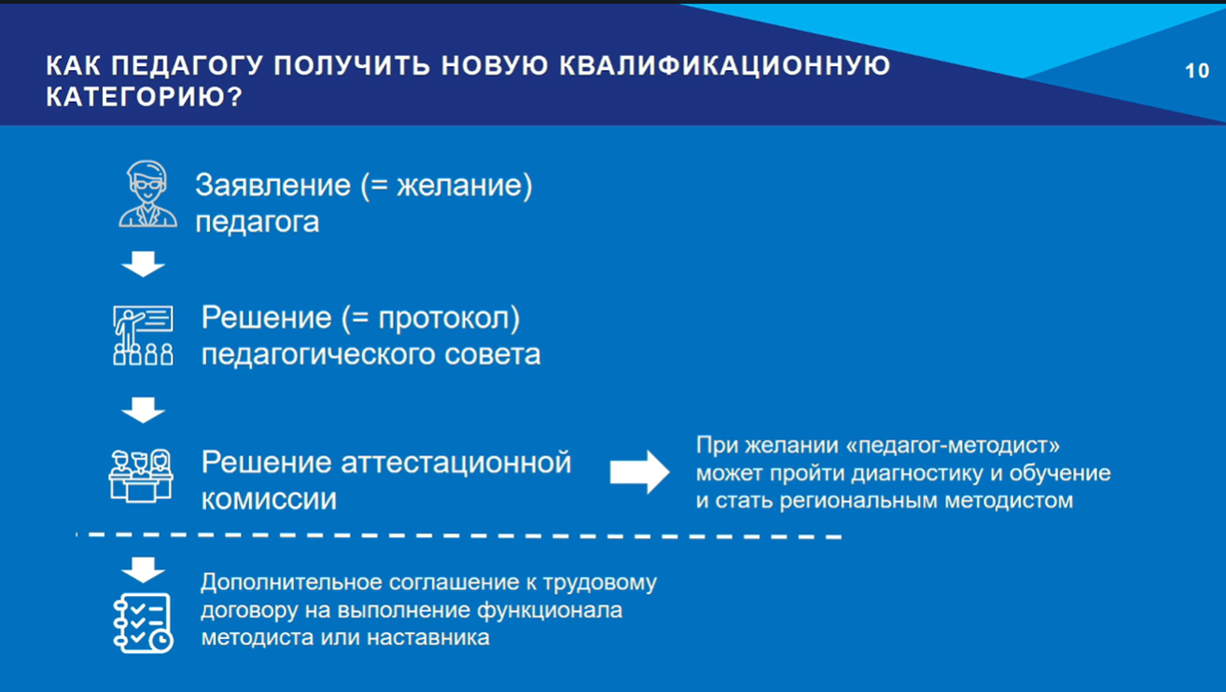
6.1. Проведение пилотной апробации внедрения обновленной системы квалификационных категорий

Slide 20
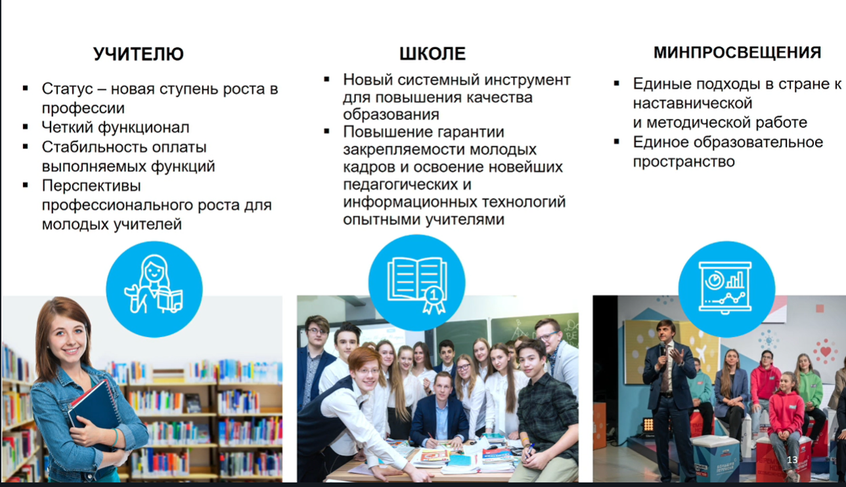
6.1. Проведение пилотной апробации внедрения обновленной системы квалификационных категорий

Slide 21
6.2. Разработка и внедрение системы наставничества педагогических работников в образовательных организациях
Методология (целевая модель) наставничества обучающихся для организаций, осуществляющих образовательную деятельность по общеобразовательным, дополнительным общеобразовательным и программам среднего профессионального образования, в том числе с применением лучших практик обмена опытом между обучающимися (утверждена распоряжением Министерства просвещения Российской Федерации от 25 декабря 2019 г. N Р-145)
Методические рекомендации по разработке и внедрению системы (Целевой модели) наставничества педагогических работников в образовательных организациях 2021 год
Приказ Минпросвещения КБР от 21 марта 2023 года №22/294 «Об утверждении положения о системе наставничества в образовательных организациях в Кабардино-Балкарской Республике»

Slide 22
Изменения в ФЗ «Об образовании в Российской Федерации» 2022 г.
Федеральный закон от 24 сентября 2022 г. № 371-ФЗ “О внесении изменений в Федеральный закон «Об образовании в Российской Федерации» и статью 1 Федерального закона «Об обязательных требованиях в Российской Федерации»
26 сентября 2022
Принят Государственной Думой 14 сентября 2022 года
Одобрен Советом Федерации 21 сентября 2022 года

Slide 23
Изменения в ФЗ «Об образовании в Российской Федерации» 2022г.
1) в статье 2:
а) в пункте 10 слова "примерная основная образовательная программа" заменить словами "примерная образовательная программа среднего профессионального образования", слова "а также в предусмотренных настоящим Федеральным законом случаях" исключить;
б) дополнить пунктом 10.1 следующего содержания:
"10.1) федеральная основная общеобразовательная программа - учебно-методическая документация (федеральный учебный план, федеральный календарный учебный график, федеральные рабочие программы учебных предметов, курсов, дисциплин (модулей), иных компонентов, федеральная рабочая программа воспитания, федеральный календарный план воспитательной работы), определяющая единые для Российской Федерации базовые объем и содержание образования определенного уровня и (или) определенной направленности, планируемые результаты освоения образовательной программы;";

Slide 24
Изменения в ФЗ «Об образовании в Российской Федерации» 2022г.
2) пункт 3 части 1 статьи 11 изложить в следующей редакции:
"3) возможность формирования основных профессиональных образовательных программ различных уровней сложности, профилей и направленности с учетом образовательных потребностей и способностей обучающихся, а также потребностей общества и государства в квалифицированных кадрах;";
3) в статье 12:
а) в части 6 слова "с учетом соответствующих примерных образовательных программ дошкольного образования" заменить словами "соответствующей федеральной образовательной программой дошкольного образования", дополнить предложением следующего содержания: "Содержание и планируемые результаты разработанных образовательными организациями образовательных программ должны быть не ниже соответствующих содержания и планируемых результатов федеральной программы дошкольного образования.";

Slide 25
Изменения в ФЗ «Об образовании в Российской Федерации» 2022г.
б) дополнить частями 6.1 - 6.6 следующего содержания:
"6.1. Организации, осуществляющие образовательную деятельность по имеющим государственную аккредитацию образовательным программам начального общего, основного общего, среднего общего образования, разрабатывают образовательные программы в соответствии с федеральными государственными образовательными стандартами и соответствующими федеральными основными общеобразовательными программами. Содержание и планируемые результаты разработанных образовательными организациями образовательных программ должны быть не ниже соответствующих содержания и планируемых результатов федеральных основных общеобразовательных программ.

Slide 26
Изменения в ФЗ «Об образовании в Российской Федерации» 2022г.
6.2. Организация, осуществляющая образовательную деятельность по имеющим государственную аккредитацию образовательным программам основного общего, среднего общего образования, при разработке соответствующей общеобразовательной программы вправе предусмотреть перераспределение предусмотренного в федеральном учебном плане времени на изучение учебных предметов, по которым не проводится государственная итоговая аттестация, в пользу изучения иных учебных предметов, в том числе на организацию углубленного изучения отдельных учебных предметов и профильное обучение.
6.3. При разработке основной общеобразовательной программы организации, осуществляющие образовательную деятельность по имеющим государственную аккредитацию образовательным программам начального общего, основного общего, среднего общего образования, предусматривают непосредственное применение при реализации обязательной части образовательной программы начального общего образования федеральных рабочих программ по учебным предметам "Русский язык", "Литературное чтение" и "Окружающий мир", а при реализации обязательной части образовательных программ основного общего и среднего общего образования федеральных рабочих программ по учебным предметам "Русский язык", "Литература", "История", "Обществознание", "География" и "Основы безопасности жизнедеятельности".

Slide 27
Изменения в ФЗ «Об образовании в Российской Федерации» 2022г.
6.4. Организации, осуществляющие образовательную деятельность, указанные в частях 6 и 6.1 настоящей статьи, вправе непосредственно применять при реализации соответствующих основных общеобразовательных программ федеральные основные общеобразовательные программы, а также предусмотреть применение федерального учебного плана, и (или) федерального календарного учебного графика, и (или) не указанных в части 6.3 настоящей статьи федеральных рабочих программ учебных предметов, курсов, дисциплин (модулей). В этом случае соответствующая учебно-методическая документация не разрабатывается.
6.5. Федеральные основные общеобразовательные программы разрабатываются с учетом их уровня и направленности, возможности организации углубленного изучения отдельных учебных предметов и профильного обучения на основе федеральных государственных образовательных стандартов и утверждаются федеральным органом исполнительной власти, осуществляющим функции по выработке и реализации государственной политики и нормативно-правовому регулированию в сфере общего образования, в порядке, установленном этим федеральным органом исполнительной власти.

Slide 28
Изменения в ФЗ «Об образовании в Российской Федерации» 2022г.
6.6. К разработке федеральных основных общеобразовательных программ (в части учета региональных, национальных и этнокультурных особенностей) привлекаются уполномоченные органы государственной власти субъектов Российской Федерации.";
в) в части 7 первое предложение изложить в следующей редакции: "Организации, осуществляющие образовательную деятельность по имеющим государственную аккредитацию образовательным программам среднего профессионального образования, разрабатывают образовательные программы в соответствии с федеральными государственными образовательными стандартами и с учетом соответствующих примерных образовательных программ среднего профессионального образования.";

Slide 29
Изменения в ФЗ «Об образовании в Российской Федерации» 2022г.
4) в статье 12.1:
а) часть 2 после слов "в такие образовательные программы" дополнить словами "федеральной рабочей программы воспитания и федерального календарного плана воспитательной работы (при реализации имеющих государственную аккредитацию образовательных программ начального общего, основного общего и среднего общего образования),";
б) часть 4 изложить в следующей редакции:
"4. Организации, осуществляющие образовательную деятельность по имеющим государственную аккредитацию образовательным программам начального общего, основного общего, среднего общего образования, вправе наряду с мероприятиями, включенными в федеральный календарный план воспитательной работы, проводить иные мероприятия согласно федеральной рабочей программе воспитания.";

Slide 30
Изменения в ФЗ «Об образовании в Российской Федерации» 2022г.
б) в части 4:
в абзаце первом слово "выбирают" заменить словом "используют";
пункт 1 после слова "учебники" дополнить словами "и разработанные в комплекте с ними учебные пособия";
в пункте 2 слова "допускаются к использованию" заменить словами "могут дополнительно использоваться";
в) часть 5 после слов "перечни учебников" дополнить словами "и разработанных в комплекте с ними учебных пособий", после слов "обязательной части основной образовательной программы" дополнить словами ", в том числе обеспечивающих углубленное изучение отдельных учебных предметов, профильное обучение,", после слов "в том числе учебников" дополнить словами "и разработанных в комплекте с ними учебных пособий";
г) в части 6 слова "Учебники включаются" заменить словами "Учебники и разработанные в комплекте с ними учебные пособия включаются", после слов "экспертизы учебников" дополнить словами "и разработанных в комплекте с ними учебных пособий", дополнить предложением следующего содержания: "Содержание учебников и разработанных в комплекте с ними учебных пособий, включаемых в указанный федеральный перечень, должно соответствовать федеральным государственным образовательным стандартам и федеральным основным общеобразовательным программам."

Slide 31
Изменения в ФЗ «Об образовании в Российской Федерации» 2023г.
Федеральный закон от 19 декабря 2023 года №618-ФЗ «О внесении изменений в Федеральный закон «Об образовании в Российской Федерации»
Принят Государственной Думой 6 декабря 2023 года
Одобрен Советом Федерации 13 декабря 2023 года

Slide 32
Изменения в ФЗ «Об образовании в Российской Федерации» 2023г.
1) часть 6_3 статьи 12 изложить в следующей редакции:
"6_3. При разработке основной общеобразовательной программы организации, осуществляющие образовательную деятельность по имеющим государственную аккредитацию образовательным программам начального общего, основного общего, среднего общего образования, предусматривают непосредственное применение при реализации обязательной части образовательной программы начального общего образования федеральных рабочих программ по учебным предметам "Русский язык", "Литературное чтение", "Окружающий мир" и "Труд (технология)", при реализации обязательной части образовательной программы основного общего образования федеральных рабочих программ по учебным предметам "Русский язык", "Литература", "История", "Обществознание", "География", "Основы безопасности и защиты Родины" и "Труд (технология)", а при реализации обязательной части образовательной программы среднего общего образования федеральных рабочих программ по учебным предметам "Русский язык", "Литература", "История", "Обществознание", "География" и "Основы безопасности и защиты Родины".";

Slide 33
Изменения в ФЗ «Об образовании в Российской Федерации» 2023г.
2) пункт 1 части 3 статьи 28 после слов "внутреннего распорядка обучающихся," дополнить словами "в том числе устанавливающих требования к дисциплине на учебных занятиях и правилам поведения в образовательной организации,";
3) в статье 43:
а) в части 1:
пункт 2 после слов "правил внутреннего распорядка," дополнить словами "в том числе требования к дисциплине на учебных занятиях и правилам поведения в такой организации,";
дополнить пунктом 4_1 следующего содержания:
"4_1) не использовать средства подвижной радиотелефонной связи во время проведения учебных занятий при освоении образовательных программ начального общего, основного общего и среднего общего образования, за исключением случаев возникновения угрозы жизни или здоровью обучающихся, работников организации, осуществляющей образовательную деятельность, иных экстренных случаев;"

Slide 34
Изменения в ФЗ «Об образовании в Российской Федерации» 2023г.
б) часть 3 после слов "по отношению к обучающимся" дополнить словами ", педагогическим работникам и иным работникам такой организации";
в) дополнить частью 3_1 следующего содержания:
"3_1. Контроль за соблюдением правил внутреннего распорядка, включая соблюдение дисциплины на учебных занятиях и правил поведения в организации, осуществляется педагогическими, руководящими работниками такой организации, а также иными лицами, на которых возложены соответствующие обязанности.";
г) часть 4 после слов "правил внутреннего распорядка," дополнить словами "в том числе требований к дисциплине на учебных занятиях и правилам поведения в такой организации,";

Slide 35
Изменения в ФЗ «Об образовании в Российской Федерации» 2023г.
4) в статье 47:
а) часть 1 дополнить словами ", а также дополнительных мер государственной поддержки и социальных гарантий, установленных федеральными законами и иными нормативными правовыми актами Российской Федерации, законами и иными нормативными правовыми актами субъектов Российской Федерации, нормативными правовыми актами органов публичной власти федеральной территории "Сириус" и муниципальными правовыми актами";
б) пункт 12 части 3 изложить в следующей редакции:
"12) право на уважение человеческого достоинства, защиту от всех форм физического и психического насилия, оскорбления личности;";

Slide 36
Изменения в ФЗ «Об образовании в Российской Федерации» 2023г.
в) дополнить частью 3_1 следующего содержания:
"3_1. В целях защиты своих прав педагогические работники самостоятельно или через своих представителей вправе:
1) направлять в органы управления организацией, осуществляющей образовательную деятельность, обращения о применении к обучающимся указанной организации, нарушающим и (или) ущемляющим права педагогических работников, дисциплинарных взысканий. Такие обращения подлежат обязательному рассмотрению указанными органами;
2) обращаться в комиссию по урегулированию споров между участниками образовательных отношений;
3) использовать не запрещенные законодательством Российской Федерации иные способы защиты прав и законных интересов.";

Slide 37
Изменения в ФЗ «Об образовании в Российской Федерации» 2023г.
г) в пункте 7 части 5 слова "меры социальной поддержки, установленные федеральными законами и законодательными актами субъектов Российской Федерации" заменить словами "социальные гарантии и меры социальной поддержки, установленные федеральными законами и иными нормативными правовыми актами Российской Федерации, законами и иными нормативными правовыми актами субъектов Российской Федерации, нормативными правовыми актами органов публичной власти федеральной территории "Сириус" и муниципальными правовыми актами";
д) часть 10 изложить в следующей редакции:
"10. Для привлечения выпускников профессиональных образовательных организаций и образовательных организаций высшего образования к педагогической деятельности, а также в целях социальной поддержки педагогических работников федеральными законами и иными нормативными правовыми актами Российской Федерации, законами и иными нормативными правовыми актами субъектов Российской Федерации, нормативными правовыми актами органов публичной власти федеральной территории "Сириус" и муниципальными правовыми актами могут устанавливаться дополнительные меры государственной поддержки и социальные гарантии.";

Slide 38
Изменения в ФЗ «Об образовании в Российской Федерации» 2023г.
5) часть 1 статьи 48 дополнить пунктом 12 следующего содержания:
"12) исполнять иные обязанности, предусмотренные настоящим Федеральным законом.";
6) в статье 51:
а) часть 7 после слов "настоящего Федерального закона," дополнить словами "а также установленные в соответствии с частью 10 статьи 47 настоящего Федерального закона";
б) часть 8 дополнить предложением следующего содержания: "Руководитель образовательной организации обязан принимать относящиеся к компетенции образовательной организации меры для защиты прав участников образовательных отношений, недопущения применения в отношении них физического и психического насилия.";
7) часть 4 статьи 52 дополнить словами ", и установленные в соответствии с частью 10 статьи 47 настоящего Федерального закона".

Slide 39
ФОП ДО и ФАОП ДО
Приказ Министерства просвещения РФ от 25 ноября 2022 г. № 1028 "Об утверждении федеральной образовательной программы дошкольного образования"
Приказ Министерства просвещения РФ от 24 ноября 2022 г. № 1022 "Об утверждении федеральной адаптированной образовательной программы дошкольного образования для обучающихся с ограниченными возможностями здоровья"

Slide 40
Федеральная образовательная программа дошкольного образования
Федеральная образовательная программа дошкольного образования разработана в соответствии с Порядком разработки и утверждения федеральных основных общеобразовательных программ, утверждённым приказом Министерства просвещения Российской Федерации от 30 сентября 2022 г. № 874 (зарегистрирован Министерством юстиции Российской Федерации 2 ноября 2022 г., регистрационный № 70809).

Slide 41
Федеральная образовательная программа дошкольного образования
Федеральная программа позволяет реализовать несколько основополагающих функций дошкольного уровня образования:
1) обучение и воспитание ребёнка дошкольного возраста как гражданина Российской Федерации, формирование основ его гражданской и культурной идентичности на соответствующем его возрасту содержании доступными средствами;
2) создание единого ядра содержания дошкольного образования (далее - ДО), ориентированного на приобщение детей к традиционным духовно-нравственным и социокультурным ценностям российского народа, воспитание подрастающего поколения как знающего и уважающего историю и культуру своей семьи, большой и малой Родины;
3) создание единого федерального образовательного пространства воспитания и обучения детей от рождения до поступления в общеобразовательную организацию, обеспечивающего ребёнку и его родителям (законным представителям) равные, качественные условия ДО, вне зависимости от места проживания.

Slide 42
Федеральная образовательная программа дошкольного образования
ФГОС ДО и Федеральная программа являются основой для самостоятельной разработки и утверждения ДОО образовательных программ дошкольного образования, обязательная часть которых должна соответствовать Федеральной программе и оформляется в виде ссылки на нее. Федеральная программа определяет объем обязательной части этих Программ, который в соответствии со ФГОС ДО составляет не менее 60% от общего объема программы. Часть, формируемая участниками образовательных отношений, составляет не более 40% и может быть ориентирована на специфику национальных, социокультурных и иных условий, в том числе региональных, в которых осуществляется образовательная деятельность; сложившиеся традиции ДОО; выбор парциальных образовательных программ и форм организации работы с детьми, которые в наибольшей степени соответствуют потребностям и интересам детей, а также возможностям педагогического коллектива и ДОО в целом. Содержание и планируемые результаты разрабатываемых в ДОО Программ должны быть не ниже соответствующих содержания и планируемых результатов Федеральной программы.

Slide 43
Федеральная образовательная программа дошкольного образования
В Федеральной программе содержатся
целевой
содержательный
организационный разделы.
В целевом разделе Федеральной программы представлены: цели, задачи, принципы её формирования; планируемые результаты освоения Федеральной программы в младенческом, раннем, дошкольном возрастах, а также на этапе завершения освоения Федеральной программы; подходы к педагогической диагностике достижения планируемых результатов.

Slide 44
Федеральная образовательная программа дошкольного образования
Содержательный раздел Федеральной программы включает задачи и содержание образовательной деятельности по каждой из образовательных областей для всех возрастных групп обучающихся (социально-коммуникативное, познавательное, речевое, художественно-эстетическое, физическое развитие). В нем представлены описания вариативных форм, способов, методов и средств реализации Федеральной программы; особенностей образовательной деятельности разных видов и культурных практик и способов поддержки детской инициативы; взаимодействия педагогического коллектива с семьями обучающихся; направления и задачи коррекционно-развивающей работы (далее - КРР) с детьми дошкольного возраста с особыми образовательными потребностями (далее - ООП) различных целевых групп, в том числе детей с ограниченными возможностями здоровья (далее - ОВЗ) и детей-инвалидов.
В содержательный раздел Федеральной программы входит федеральная рабочая программа воспитания, которая раскрывает задачи и направления воспитательной работы, предусматривает приобщение детей к российским традиционным духовным ценностям, включая культурные ценности своей этнической группы, правилам и нормам поведения в российском обществе.

Slide 45
Федеральная образовательная программа дошкольного образования
Организационный раздел Федеральной программы включает описание психолого-педагогических и кадровых условий реализации Федеральной программы; организации развивающей предметно-пространственной среды (РППС) в ДОО; материально-техническое обеспечение Программы, обеспеченность методическими материалами и средствами обучения и воспитания.
Раздел включает примерные перечни художественной литературы, музыкальных произведений, произведений изобразительного искусства для использования в образовательной работе в разных возрастных группах, а также примерный перечень рекомендованных для семейного просмотра анимационных произведений.
В разделе представлены примерный режим и распорядок дня в дошкольных группах, федеральный календарный план воспитательной работы

Slide 46
Федеральная образовательная программа дошкольного образования
ДОО предоставлено право выбора способов реализации образовательной деятельности в зависимости от конкретных условий, предпочтений педагогического коллектива ДОО и других участников образовательных отношений, а также с учётом индивидуальных особенностей обучающихся, специфики их потребностей и интересов, возрастных возможностей.
Реализация Программ, направленных на обучение и воспитание, предполагает их интеграцию в едином образовательном процессе, предусматривает взаимодействие с разными субъектами образовательных отношений, осуществляется с учётом принципов ДО, зафиксированных во ФГОС ДО.
При соблюдении требований к реализации Программ и создании единой образовательной среды создается основа для преемственности уровней дошкольного и начального общего образования.

